Slide 1
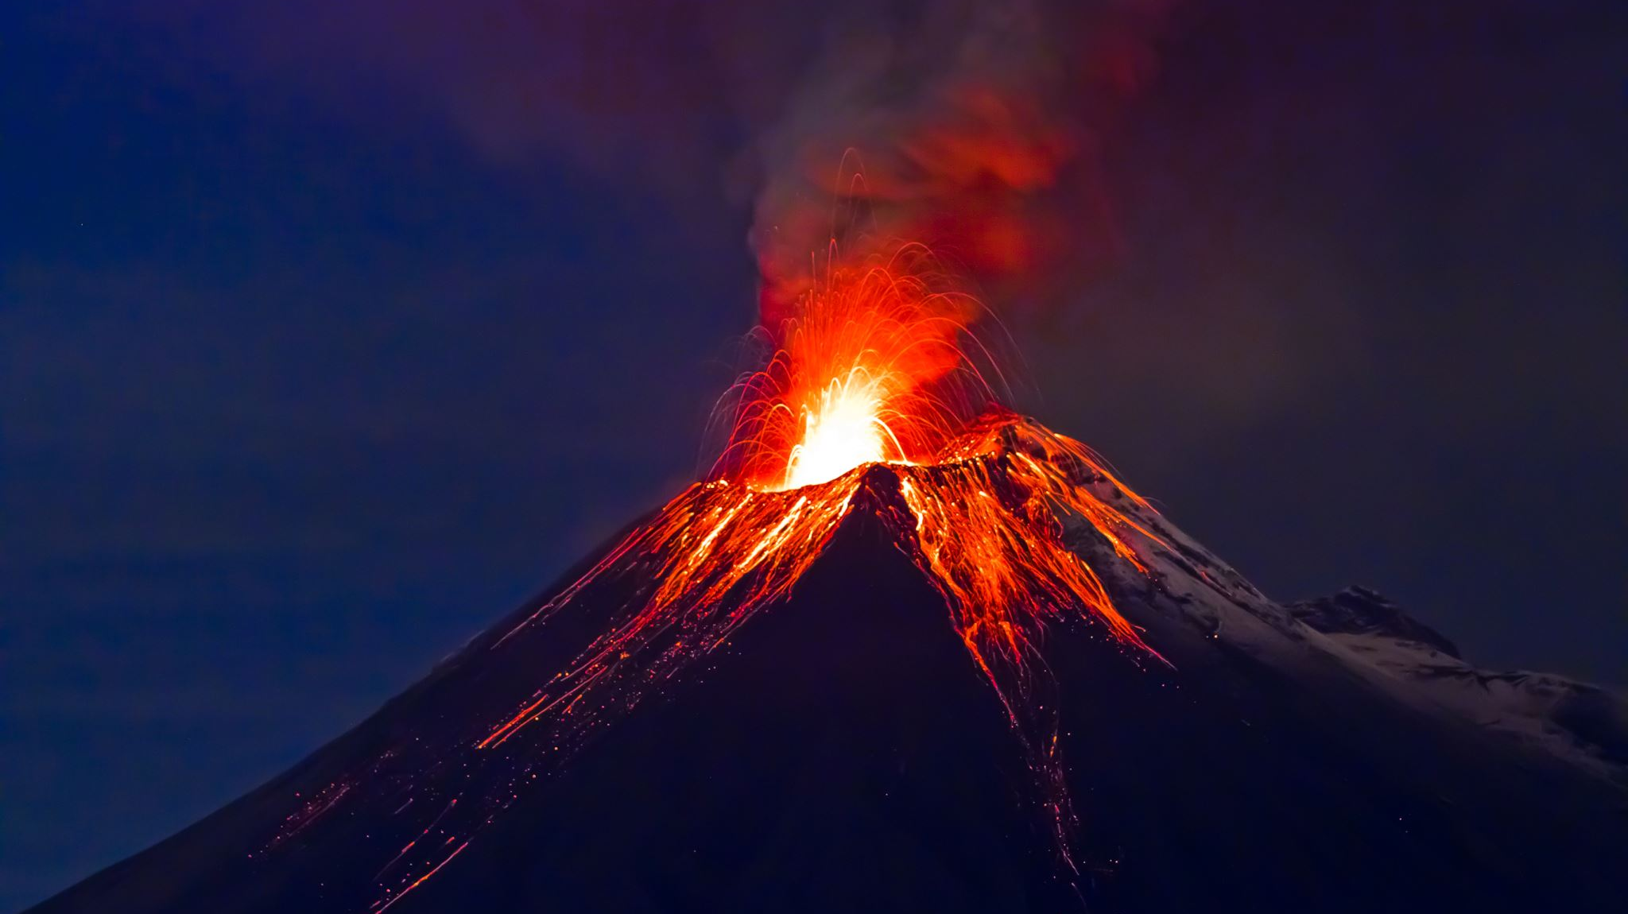
게이저 화산 용수 분출 분석
홍세일

Slide 2
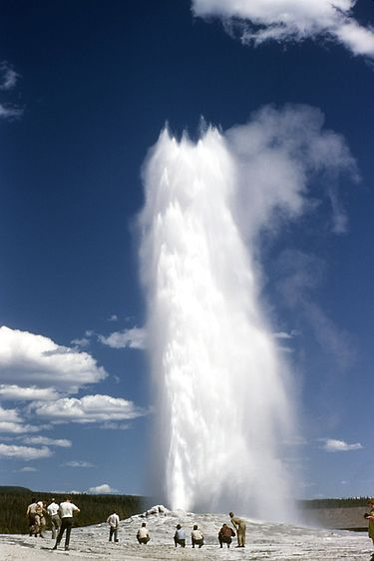
게이저 화산 용수 분출
이미지 출처- google wiki

Slide 3
데이터프레임 설명
변수 1. waiting in mins 용수가 분출되는 시점 사이의 시간
변수 2. duration of eruption in mins 용수의 분출 지속 시간

Slide 4
데이터분석 목적
용수 분출 지속 시간을 용수 분출 사이의 대기시간으로 예측할 수 있는 가

Slide 5
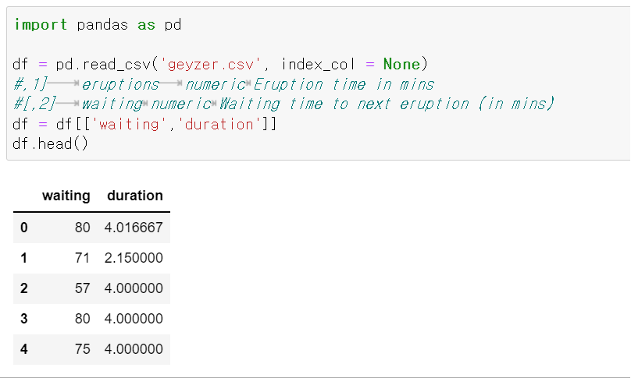
Dataframe

Slide 6
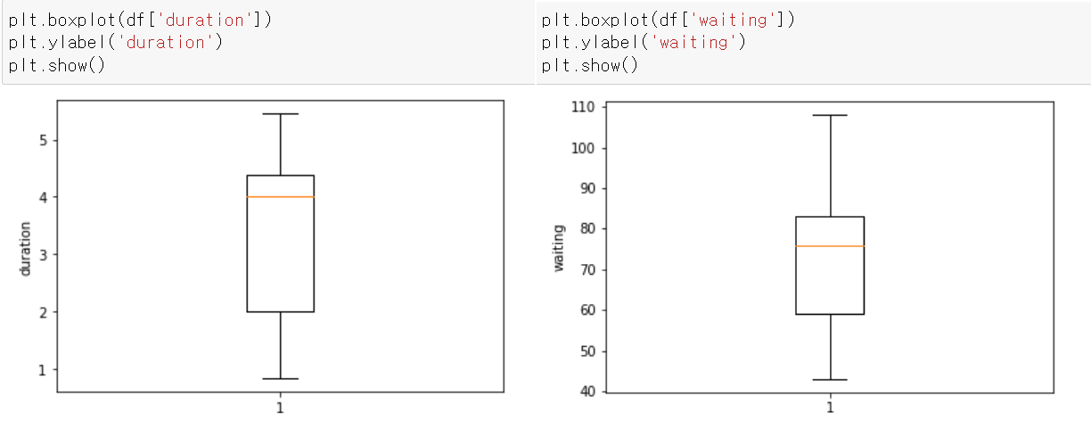
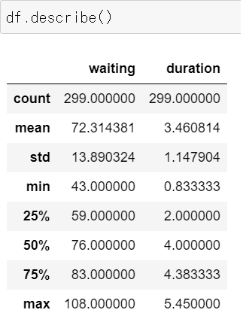
Data Description

Slide 7
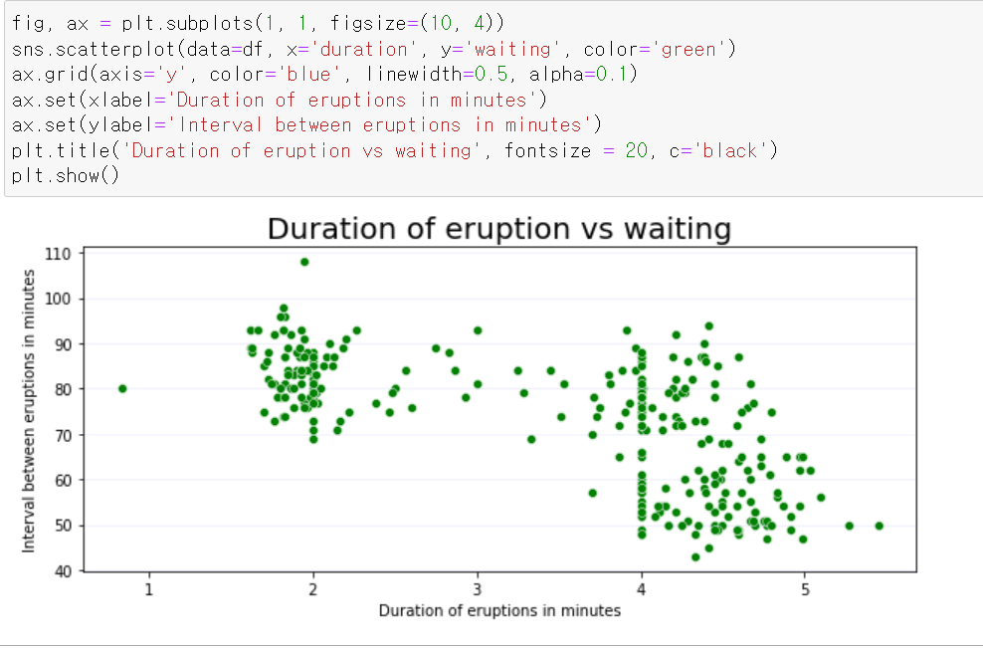
Data X축 Duration Y축 Waiting Scatterplot

Slide 8
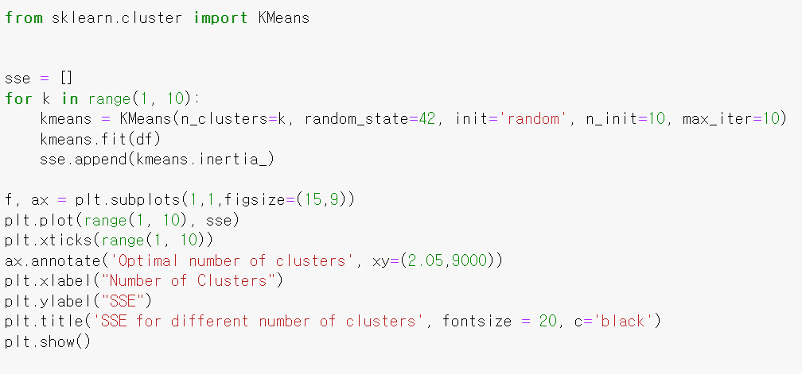
K 평균 군집화 – Elbow method 코드

Slide 9
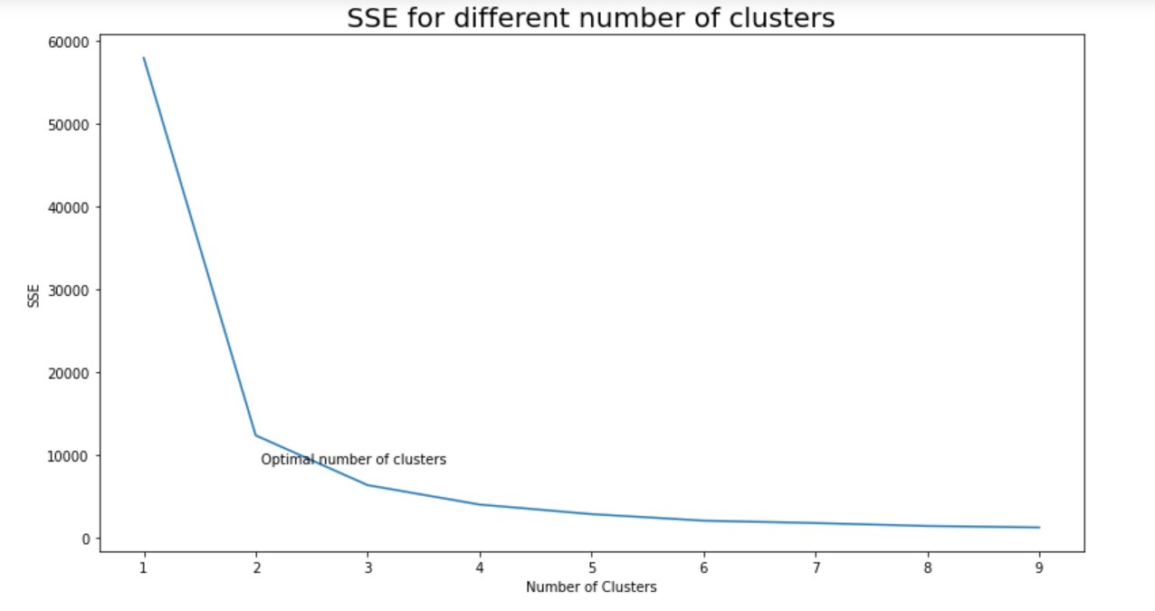
K 평균 군집화 – Elbow method 그래프

Slide 10
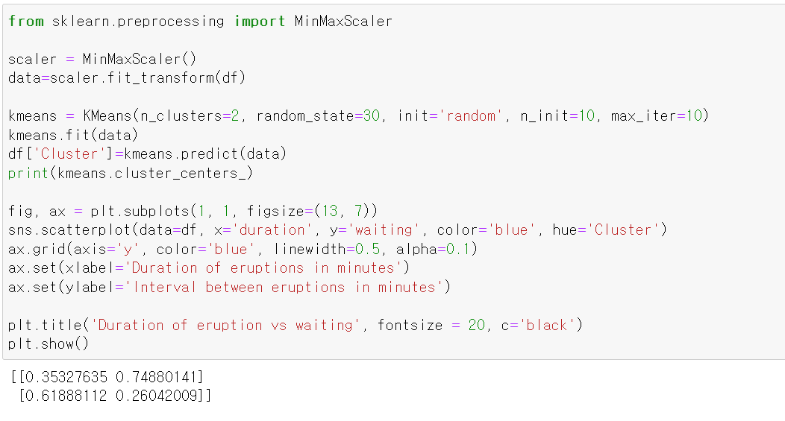
K 평균 군집화

Slide 11
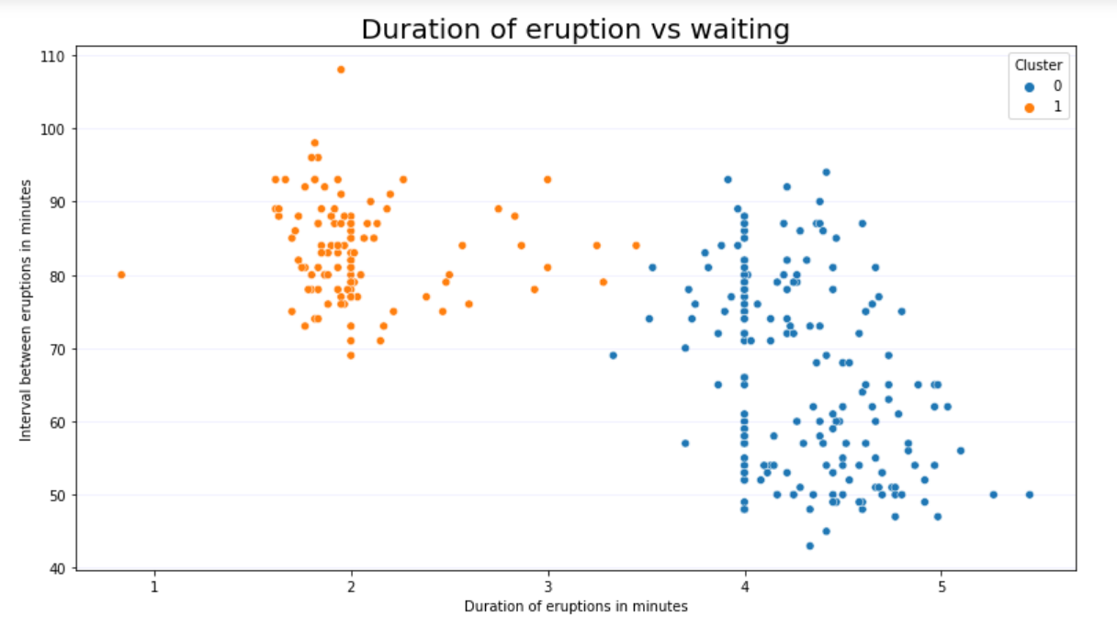
K 평균 군집화 그래프

Slide 12
학습데이터 테스트데이터 분할

Slide 13
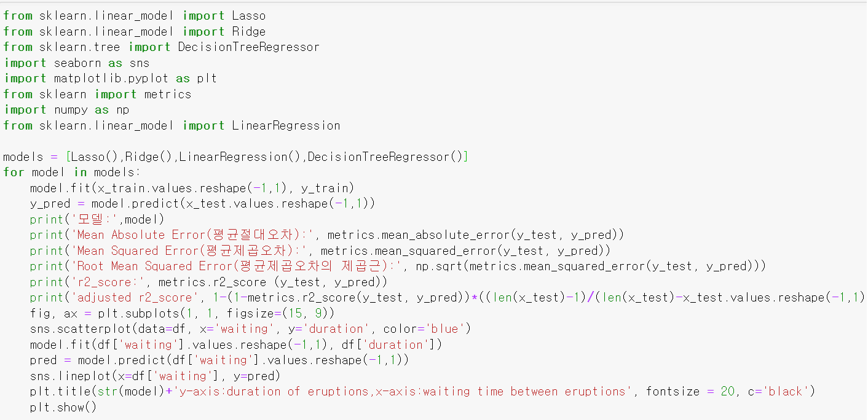
여러 모델에 데이터프레임 적용-코드

Slide 14
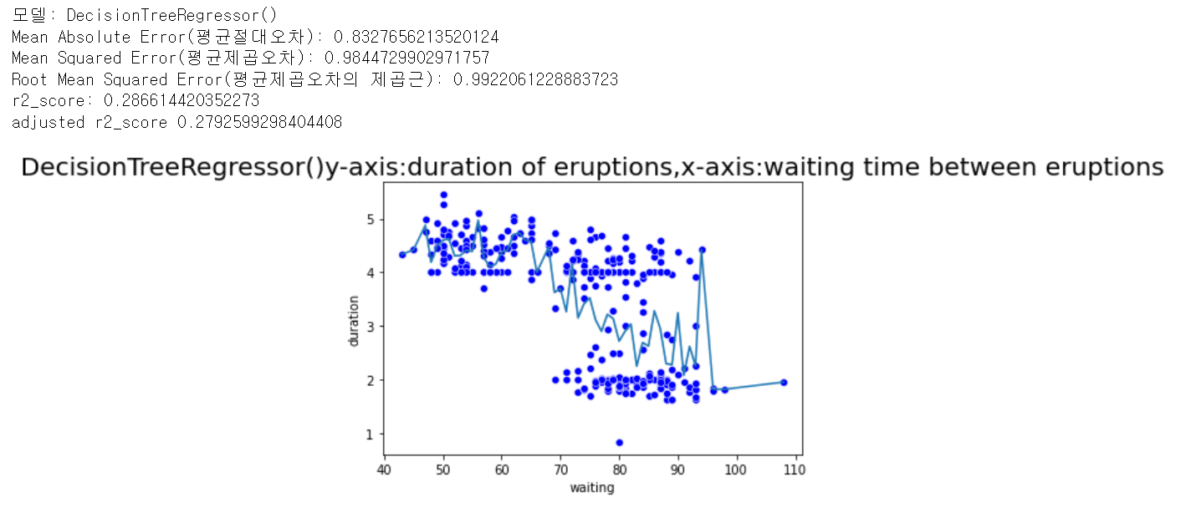
모델 1 – 의사결정트리

Slide 15
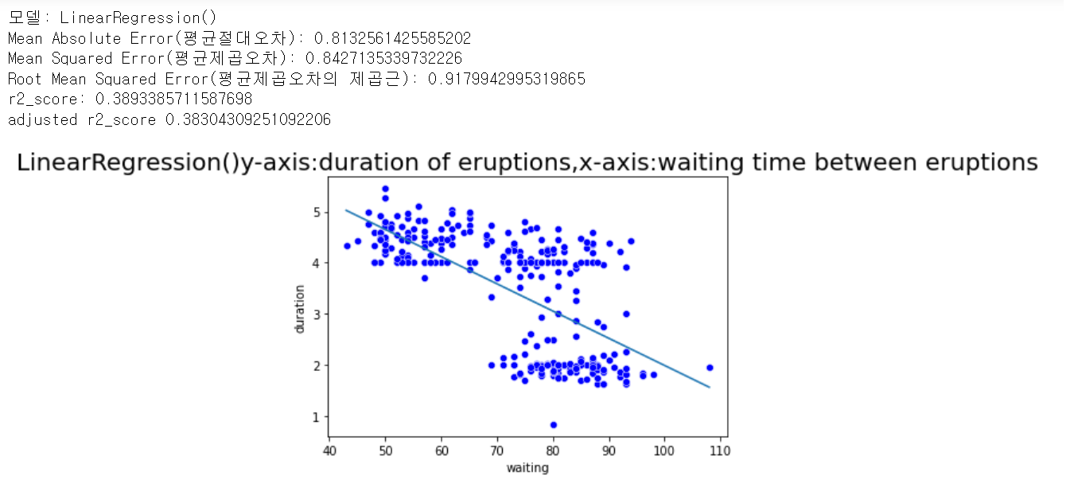
모델 2 선형 회귀

Slide 16
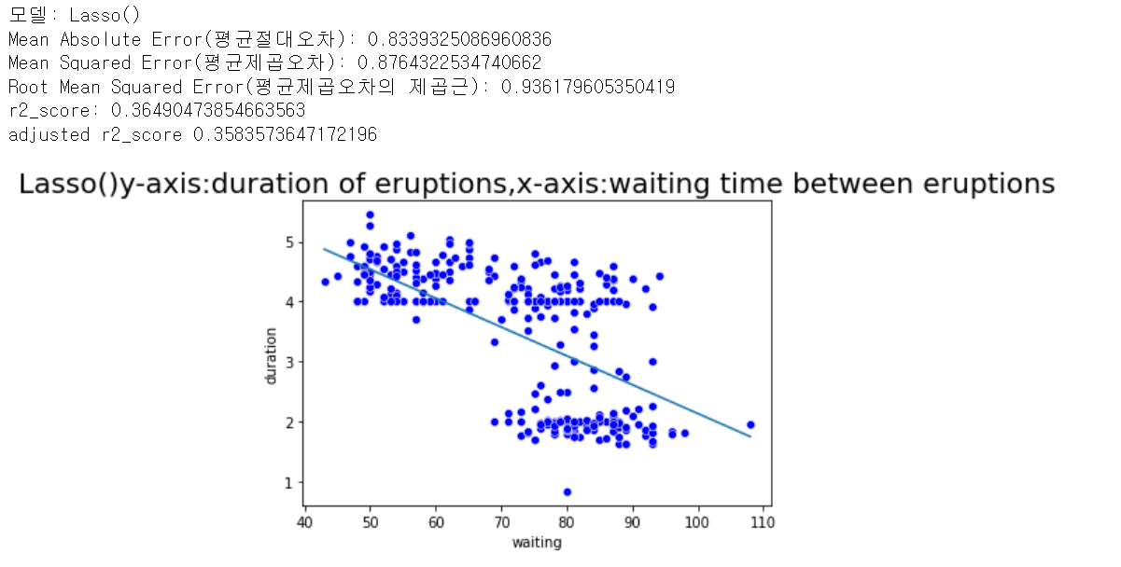
모델 3 Lasso 회귀

Slide 17
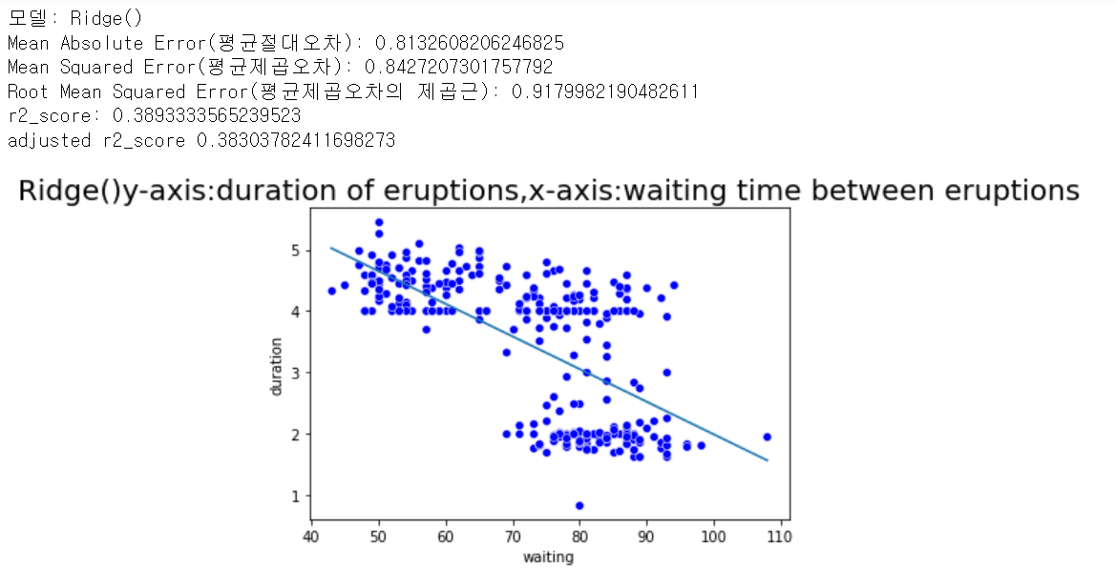
모델 4 Ridge 회귀

Slide 18
모델 적합도
4가지 모델을 중에 오차의 변동성을 가장 잘 나타내는 선형 회귀 분석이 가장 적합
하지만 4가지 모델 전부 adjusted R 제곱 통계량이 낮음

Slide 19
아쉬운 점
모델 적합도가 낮아서 예측값과 실제 관측값의 차이(잔차)의 크기가 최대 Duration 2.0 (in mins)로 컸음
같은 waiting 값에도 여러 duration 값이 있어서 정확한 예측값을 정하는게 어려움
지속시간에 영향을 주는 다른 변수가 있을 것으로 생각됨

